Slide 1
Кодирование информации.
Выполнил:
учитель информатики
МОУООШ № 27
Грызлова О.А.

Slide 2
В мире кодов
Информация может поступать от источника и приемника с помощью условных знаков или сигналов самой разной физической природы.
Для того, чтобы произошла передача информации, приемник информации должен не только получить сигнал, но и расшифровать его.

Slide 3
Код- это система условных знаков для представления информации.
Кодирование- это представление информации с помощью некоторого кода.

Slide 4
Множество кодов прочно вошли в нашу жизнь.
Дорожные знаки
Нотная грамота
Например:

Slide 5
Составим простейшую кодовую таблицу, поставив в соответствие каждой букве ее порядковый номер в алфавите.
ОТ ТОПЫТА КОПЫТ ПЫЛЬ ПО ПОЛЮ ЛЕТИТ
16 20 20 16 17 16 20 1
12 16 17 29 20
17 29 13 30 17 16
17 16 13 32 13 6 20 10
А1 | Б2 | В3 | Г4 | Д5 | Е6 | Ё7 | Ж8 | З9 | И10
Й11 | К12 | Л13 | М14 | Н15 | О16 | П17 | Р18 | С19 | Т20
У21 | Ф22 | Х23 | Ц24 | Ч25 | Ш26 | Щ27 | Ъ28 | Ы29 | Ь30
Э31 | Ю32 | Я33

Slide 6
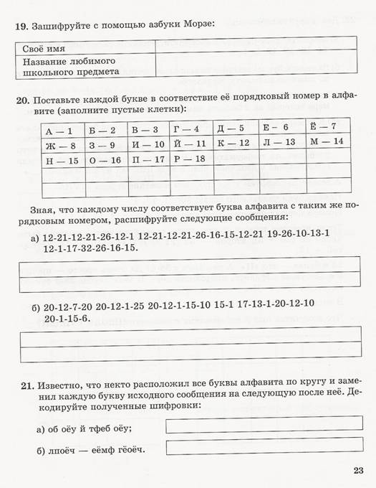
Рабочая тетрадь
Страница 23 № 20

Slide 7
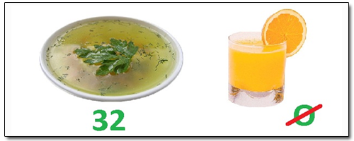
Ребус – слово или фраза. Закодированные с помощью комбинации фигур и букв и знаков.

Slide 8
Источник
Пуск
Окно

Slide 9
Домашнее задание:
§ 1.6
Рабочая тетрадь стр.18 – 21 №15,16,17

Slide 10
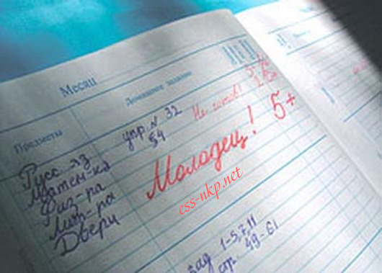
Спасибо за урок!

